Slide 1

Ludwig van Beethoven
Anotace Prezentace seznámí žáky s hudbou Ludwiga van Beethovena.
Seznamuje žáky s jeho životem a dílem. Ukazuje, že melodie Ódy na
radost se stala hymnou Evropské unie a shodou okolností hymnou
HC Kometa Brno.
Nově získané informace si zopakují zábavnou formou.
Jazyk Čeština
Očekávaný výstup
Žák má přehled o životě a díle Ludwiga van Beethovena.
Číslo a název klíčové aktivity: III/2 Inovace a zkvalitnění výuky prostřednictvím ICT
Základní škola a Mateřská škola, Otnice, okres Vyškov
Mgr. Drahomíra Floriánová
Interní číslo: VY_32_INOVACE_HV2.DF.7.13

Slide 2
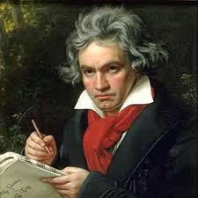
Ludwig van Beethoven
16. prosince 1770, Bonn
26. března 1827, Vídeň

Slide 3
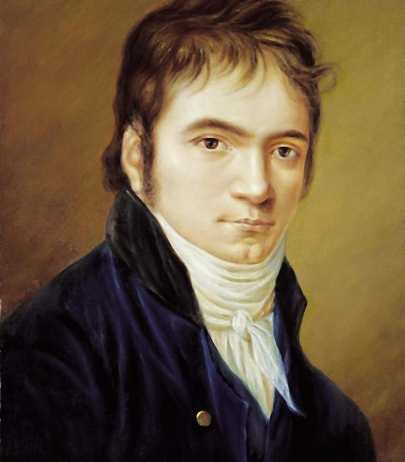
Beethovena životní pouť
Byl významný německý hudební skladatel hudebního klasicismu.
Narodil se v Bonnu jako druhorozený syn. Ze sedmi dětí se dožili dospělosti pouze Ludwig a jeho dva mladší bratři Kaspar Karl a Johann.
Rodina byla hudebně založená, už dědeček byl kapelníkem otec dvorním tenoristou.
Hře na klavír ho nejprve učil otec, později se seznámil s dílem J. S. Bacha a v sedmnácti letech odjel do Vídně, kde studoval u dalších významných skladatelů: Josepha Haydna a Antonia Salieriho.
Jako hudebník byl zaměstnán u šlechtického rodu Kinských nebo Lichnovských. Příjmy měl také z koncertování a výuky žáků.
Měl dlouhodobé zdravotní potíže. V prosinci 1826 podstoupil operaci břicha a o čtyři měsíce později zemřel.
Beethoven ve věku 33 let

Slide 4
Víte, že?
ke Goethově dramatu Edmont složil hudbu
mezi jeho oblíbené básníky patřil Goethe
Ludwigův otec byl alkoholik
otec jeho talentu využíval jako zdroje příjmů
mezi jeho mecenáše patřil rod Lobkoviců
v roce 1816 úplně ohluchl, přesto dál skládal
opilý otec ho často
v noci budil a nutil cvičit
Ludwig od 25 let trpěl sluchovou chorobou
při pobytu ve Vídni se snad setkal
s Mozartem
v17 letech se po smrti matky musel starat o 2 bratry
V uších mu zněly neustále nepříjemné zvuky

Slide 5
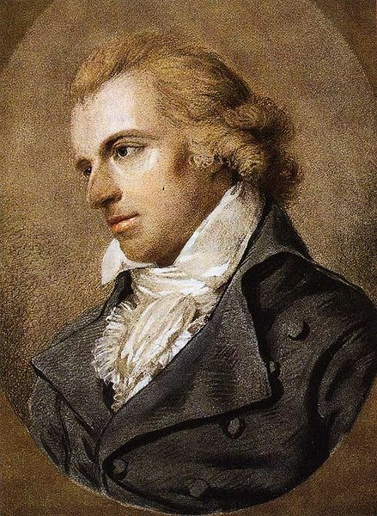
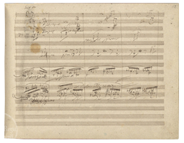
Dílo
Friedrich Schiller
Beethovenovo dílo můžeme rozdělit do tří období:
  Do roku 1800 - v této době navázal na skladby Mozarta a Haydna,
  spadají sem jeho rané klavírní koncerty a symfonie
  Do roku 1815 - ve skladbách, které v této době složil se vyhranil vůči ostatním a stal se výraznou individualitou, sem patří symfonie Eroica, Osudová a Pastorální a jeho jediná dokončená opera Fidelio
  Do roku 1927 - chtěl dát svým hudebním myšlenkám co největší intenzitu, ale jeho hudba se stávala komplikovanější a složitější, do tohoto období patří Missa solemnis, jeho 9. symfonie a další pozdní klavírní sonáty a skladby
Jeho devátá symfonie s Ódou na radost má 4 věty:
  Allegro ma non troppo, un poco maestoso
  Molto vivace
  Adagio molto e cantabile
  Presto

Slide 6
Óda na radost
Óda na radost
do češtiny přeložil Pavel Fisner
Radosti, ty jiskro boží, dcero, již nám ráj dal sám! Srdce vzňaté žárem touží, nebeský tvůj krásy chrám. Kouzlo tvé teď opět víže,
co kdy čas tak dělil rád,
zástup lidstva sbratřen blíže
cítí van tvých křídel vát.
Komu štěstí v žití přálo,
v příteli svůj štít že máš,
komu vnadnou ženu dalo,
mísit pojď se v jásot náš!
Óda na radost je součástí Beethovenovy 9. symfonie.
Je poslední dokončená.
V poslední čtvrté větě použil dosud nevyzkoušený prvek, a to sborový zpěv.
Jako text této části využil báseň svého přítele Friedricha Schillera Óda na radost z roku 1785. Zpívaná část a současně nejznámější motiv této skladby se stala roku 1985 hymnou Evropského společenství (dnes Evropská unie).
Stala se symbolem sjednocené Evropy.
Evropská hymna se hraje při významných příležitostech jako je Den Evropy a formálních akcích jako je podepisování mezinárodních smluv.
Při oficiálních akcích se hraje pouze hudba Ódy na radost bez zpěvu.

Slide 7

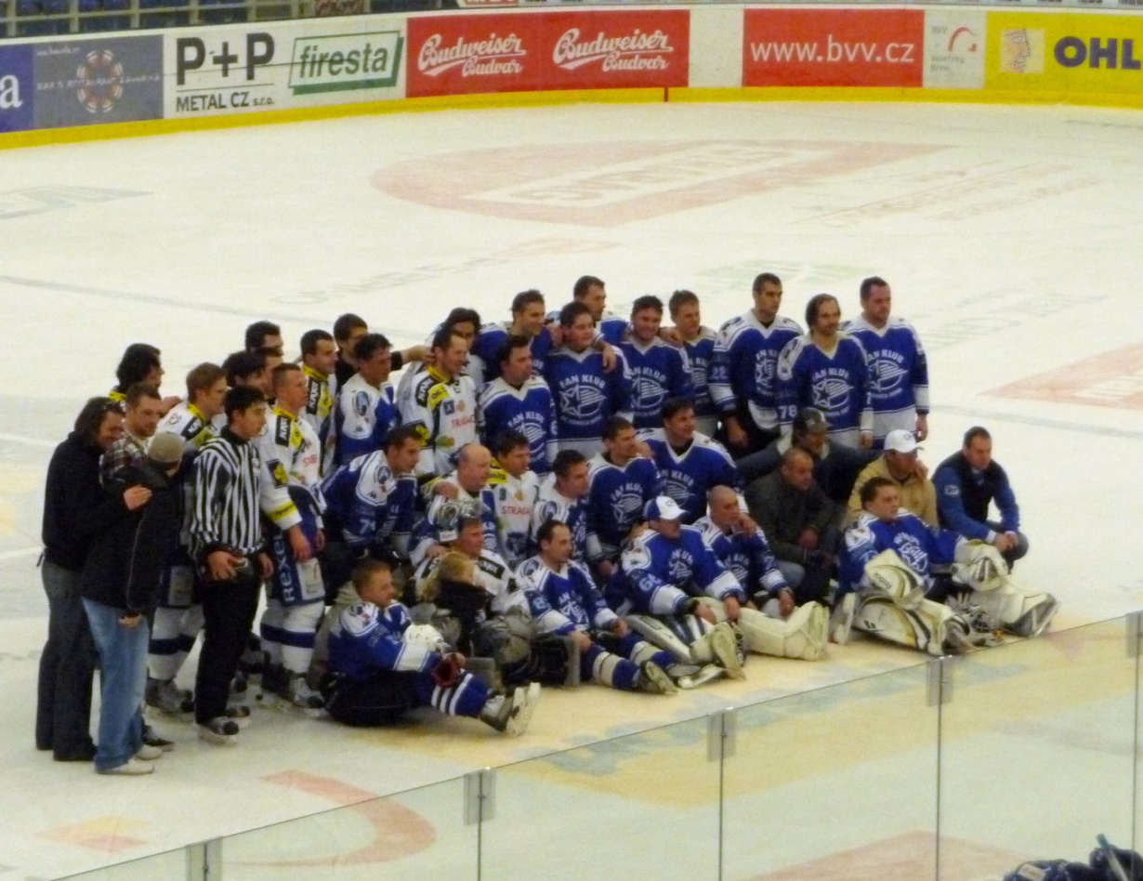
Óda na HC Kometu Brno
Brněnský hokejový klub Kometa má na melodii Ódy na radost
složenou svou hymnu.
Text hymny Óda na Kometu:
Halou temně bubny duní,
stoupá píseň houpavá,
cesta zpátky na výsluní
bývá často zdlouhavá.
Navzdor všem, co se nám smáli,
klíčí sláva stoletá,
vzhůru modrobílé šály,
vzhůru Brno Kometa.
Víru ztrácí, kdo se bojí,
vlasatice toulavá,
kdo s tebou svůj život spojí,
ten ti věrný zůstává.
Navzdor všem, co se nám smáli,
klíčí sláva stoletá,
vzhůru modrobílé šály,
vzhůru Brno Kometa.

Slide 8
Opakování - matka moudrosti
Byl významný německý hudební skladatel hudebního ……………………………………...
Rodina byla …………………… založená, už dědeček byl kapelníkem, otec dvorním tenoristou.
Mezi jeho oblíbené básníky patřil ………………………… .
Ludwigův otec byl ……………………………...
Když se v noci vracel z hospody, Ludwiga budil a nutil hrát ………………………..
Otec jeho ………………….. využíval jako zdroje příjmů.
Ludwig van Beethoven od 25 let trpěl ………………………………….
…………………… mu zněly neustále nepříjemné zvuky.
V roce 1816 úplně …………………….., přesto dál skládal.
Mezi jeho nejznámější symfonie patří: …………….., ………………… a Pastorální.
………………….. je jediná opera, kterou dokončil.
Součástí Beethovenovy 9. symfonie je ………………………………..
Roku 1985 se stala hymnou Evropského společenství (dnes …………………………)
Raritou je, že hokejový klub ……………………………….. použil Ódu na radost jako hymnu
s vlastním textem.
V uších, Óda na radost, hudebně, Eroica, Osudová, sluchovou chorobou, Goethe, Kometa Brno, Evropská unie, talentu, ohluchl, Fidelio, klasicismu, na klavír, alkoholik

Slide 9
Zdroje
http://cs.wikipedia.org/wiki/Ludwig_van_Beethoven, 8. 1. 2014
http://sawlight.blogspot.cz/2008/09/1811-ludwig-van-beethoven-symphony-no-7.html, 8. 1. 2014
http://cs.wikipedia.org/wiki/Symfonie_%C4%8D._9_(Beethoven), 8. 1. 2014
http://cs.wikipedia.org/wiki/Hymna_Evropsk%C3%A9_unie, 8. 1. 2014
http://cs.wikipedia.org/wiki/Soubor:Ninth_Symphony_original.png, 8. 1. 2014
http://cs.wikipedia.org/wiki/Soubor:Friedrich_schiller.jpg, 8. 1. 2014
http://cs.wikipedia.org/wiki/Soubor:Beethoven_Hornemann.jpg, 8. 1. 2014
http://www.tvspoty.cz/starobrno-oda-na-kometu-hymna/, 8. 1. 2014
http://upload.wikimedia.org/wikipedia/commons/e/eb/Rozlou%C4%8Den%C3%AD_s_Kometou_2011_(083).jpg, Pavel Ševela / Wikimedia Commons, 8. 1. 2014
http://fanshop.hc-kometa.cz/foto/original/a_Listopad_ruzne9.jpg, 8. 1. 2014

